Slide 1


基于扰动策略的可解释性方法
潘金伟

Slide 2
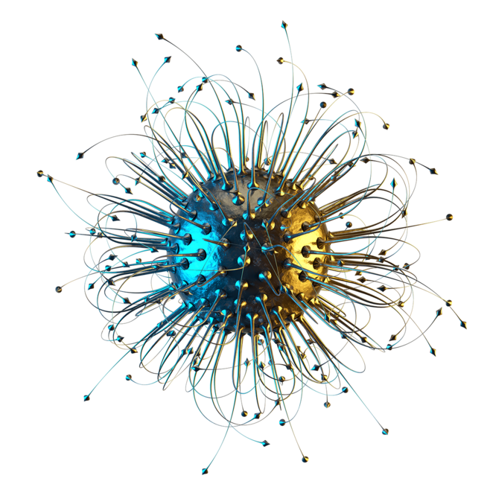
Outline
LIME：SIGKDD 2016
被引用次数：8238
Anchors：AAAI 2018
被引用次数：1043
University of Washington：Marco Tulio Ribeiro、Sameer Singh、Carlos Guestrin

Slide 3

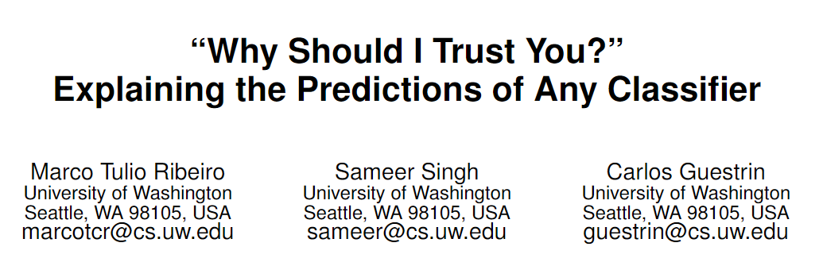
1
时间序列预测
Time Series Forecast
PART ONE

Slide 4


1. 背景知识
可信模型的两个定义
模型的预测结果是可信任的，即用户是否足够信任单个预测，从而根据该预测采取某些行动。
模型是可信任的，即用户是否信任一个模型在部署后以合理的方式运行。

Slide 5
1. 背景知识
可信模型的两个定义
模型的预测结果是可信任的，即用户是否足够信任单个预测，从而根据该预测采取某些行动。
模型是可信任的，即用户是否信任一个模型在部署后以合理的方式运行。
医疗任务
模型是否会在真实数据上表现良好?
恐袭主义检测
往往使用验证数据集上的精度度量模型性能。现实世界的数据往往有不同的分布，并且评估度量可能不是最终的目标。

Slide 6
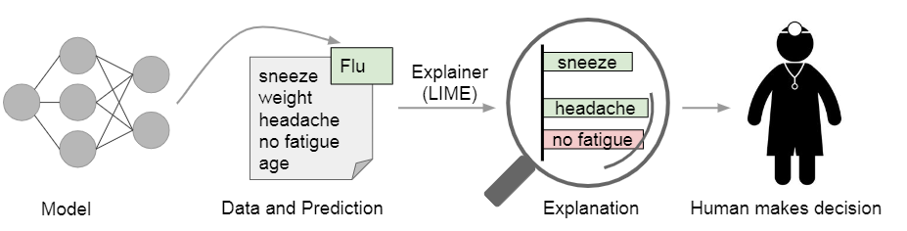
2. 可解释实例
2.1 模型的预测结果是可信任的
另外，提供解释可以增加用户对模型的生成结果的接收程度（例如推荐）
Notes:
input

Slide 7
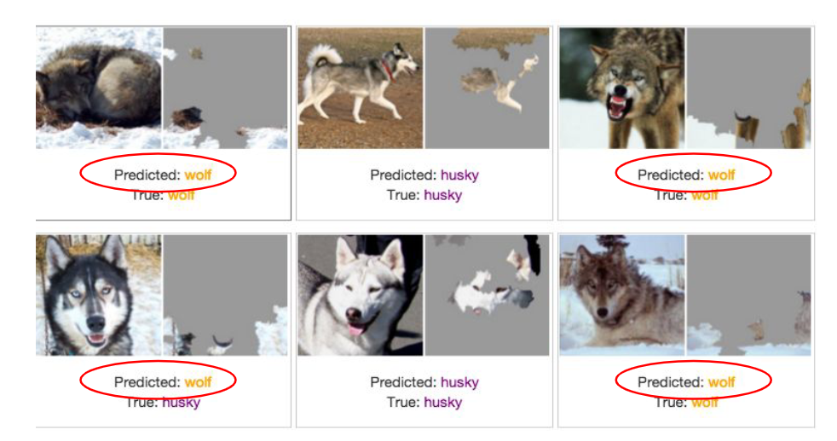


2. 可解释实例
2.2 模型是可信任的
验证集并不能完全代表模型性能：
数据泄露（unintentional data leakage）
数据集漂移（dataset shift）：训练集和测试集分布不同，得到的模型也可能并不可靠。
PNG
JPG

Slide 8
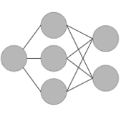
2. 可解释实例
2.2 模型是可信任的：以前往往是通过验证集来确定
验证集并不能完全代表模型性能：
数据泄露（unintentional data leakage）
数据集漂移（dataset shift）：训练集和测试集分布不同，得到的模型也可能并不可靠。
所有的数据
收集的数据
训练集
验证集
模型

Slide 9
2. 可解释实例
2.3 为什么需要可解释性?
帮助研究者开发更好的模型：
找到有用的的特征。
选择模型更好的模型（更准确地衡量模型性能）。
提高用户（医生、购物者）使用体验：
增加结果的可信程度。

Slide 10
2. 可解释实例
2.4 我们需要什么样的可解释性方法（器）?
好理解的/可解释的（interpretable） 这必然是最基本的，但在可解释的同时，我们必须考虑“人是否好理解”。比如，一个线性模型是可以解释的，但是如果它使用的特征有1000个，那么对人来说还是很难理解，或者不好接受。所以既要可解释，还要好理解。
局部保真性（local fidelity，locally faithful） 一般而言，想要对模型进行完全可信的解释是几乎不可能的，因为模型真正使用的特征，往往就是极度复杂的、高维的，这对于想要让我们三维生物去理解难。但我们可以在局部、小范围内进行一些简单的解释。因为，我们希望至少在局部范围内，我们的解释是可信的。
模型无关的（model-agnostic）： 解释器应该跟具体模型无关，最好是通用的。
提供全局视角（global perspective）：单个预测的解释基础上，我们选择一些解释呈现给用户，这样它们就能代表整体模型。

Slide 11
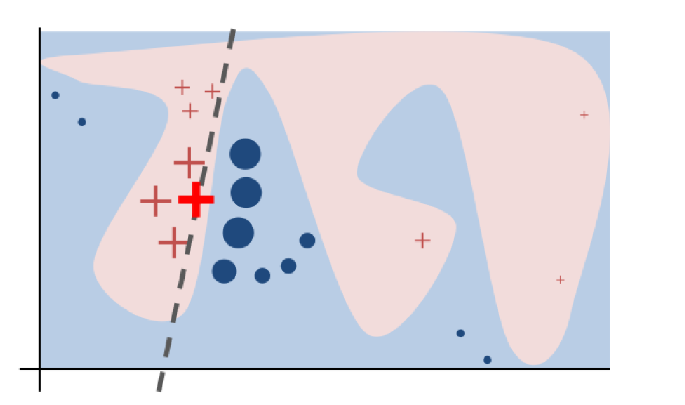
3. LIME方法-单个实例
Local Interpretable Model-agnostic Explanations (LIME)
总体思想：原始模型复杂的决策边界，在任意一个样本点的局部范围内，可以视为是线性的。那只要找到这些线性的边界，就可以对模型在该样本点处进行解释了。

Slide 12
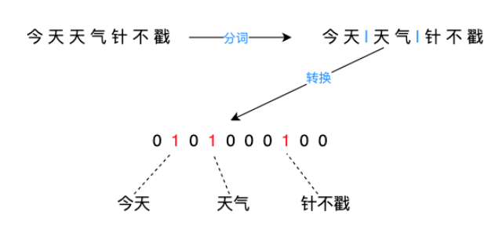
3. LIME方法-单个实例
3.1可解释的数据表征
原始的数据，或者模型使用的特征，往往不够直观、具体。我们需要将原始的数据，转化成一种便于解释的数据表示，从而辅助我们后续的模型预测结果解释。
将原始数据，转化成一组由基本元素构成的0-1表示：例如，对于文本来说，就是某个词是否出现这样的特征，对于图像来说，就是某个区域是否出现
K = 10

Slide 13
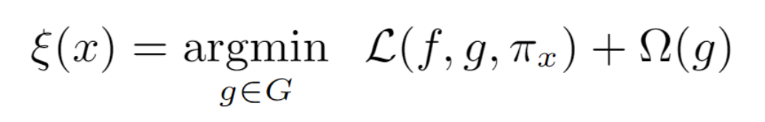
3. LIME方法-单个实例
3.2 选择一个天然可解释的模型: 保真性-可解释性的权衡
模型复杂度：决策树深度，线性模型的weight个数
Loss function
可解释模型簇：线性模型、决策树等
Notes:
可解释模型簇：线性模型、决策树等

Slide 14
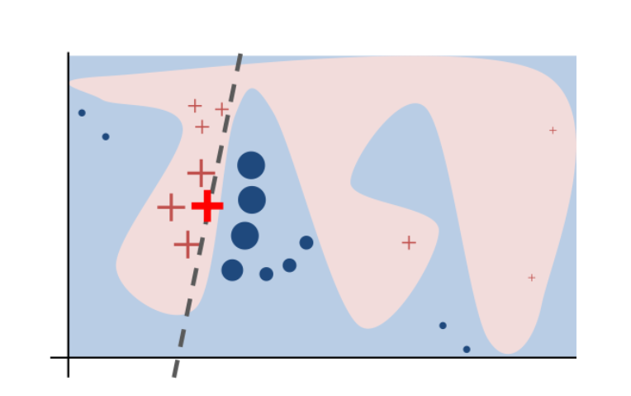
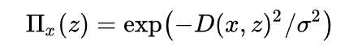
3. LIME方法-单个实例
3.3 局部采样：拟合上述局部线性模型
对原始的样本进行转换得到可解释的数据表示之后，对特征向量进行一些扰动，具体的，随机的对0-1向量中的1进行改变，改变的数量也随机。然后根据这些扰动后的向量，跟原向量的相似度，来使用不同的采样比例。直观上来讲，扰动的少的，采样会更多，扰动大的采样更少。
Notes:
可解释模型簇：线性模型、决策树等

Slide 15
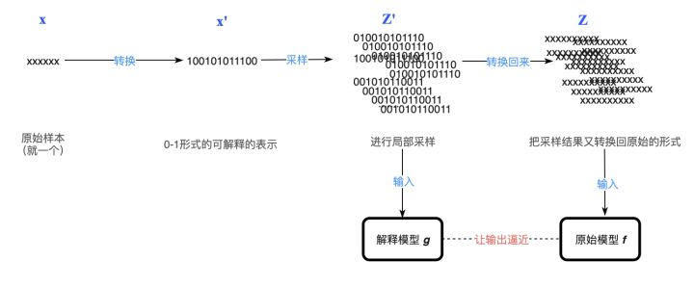
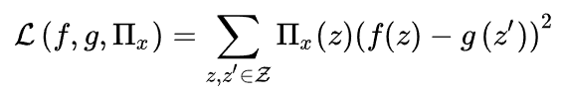
3. LIME方法-单个实例
3.4 局部采样：拟合上述局部线性模型
这里g和f使用的训练数据是不同的，但我们希望他们的输出结果是逼近的。
我们是针对一个样本进行解释，即给定一个样本，解释为什么模型这样预测。
先“转换”，再“转换回来”。
Notes:
可解释模型簇：线性模型、决策树等

Slide 16
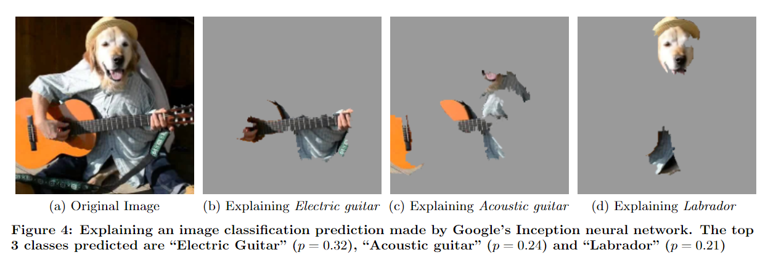
3. LIME方法-单个实例
3.5 对一个样本进行解释
Notes:
可解释模型簇：线性模型、决策树等

Slide 17
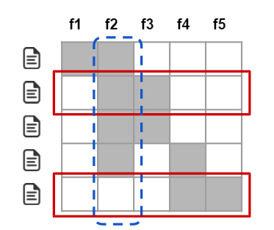
4. LIME方法-多个实例
4.1 如何选取一组实例来解释整个模型？
SP方法：选择一组不同的、具有代表性的实例，对其解释并向用户展示。
Notes:
用户不能能逐个检测每个样本

Slide 18
5.模拟用户实验
4.1 实验设置
数据集：情感二分类，books 与 DVDs，每个数据集1600条训练数据，400条测试数据
训练方法：DT、LR、NN、SVM、RF
选取特征数量：K = 10 样本数量： N = 15000
Baseline：
Parzen：一种使用Parzen窗口全局逼近黑匣子分类器的方法，并通过预测概率函数的梯度来解释个体预测。
Greedy：贪婪地删除对预测类贡献最大的特征，直到预测发生变化(或达到K个特征的最大值)
Random：随机选取K个特征作为解释。

Slide 19
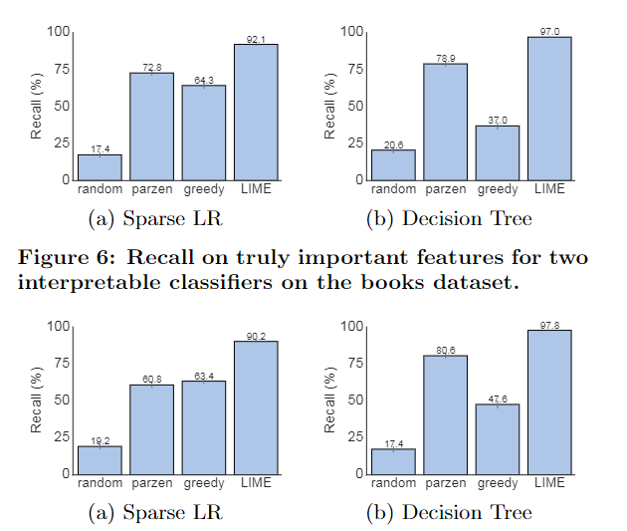
5.模拟用户实验
4.2 在训练集中解释器发现的K特征是否会覆盖测试集中发现的特征？
Notes:
在训练集中找到十个

Slide 20
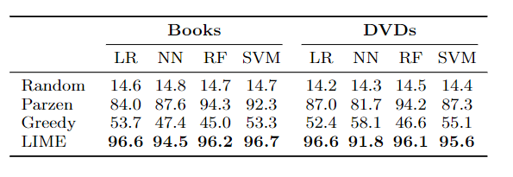
5.模拟用户实验
4.3 如何信任单个预测？
随机选择25%的特征设置为不可信特征，假设有用户能够识别它们且不相信它们
当实例中不可信的特征被移除时，如果预测结果发生变化，那么从黑盒分类器中提取的特征就是不可信的，否则就是可信的。
Notes:
为了模拟对单个预测的信任，我们首先随机选择25%的不可信特性，并假设用户可以识别并不想信任这些特性(例如20个新闻组中的标题、泄露的数据等)。
因此，当实例中不可信的特征被移除时，如果预测发生变化，那么从黑盒分类器中提取的测试集预测就是不可信的，否则就是可信的。
为了模拟用户，我们假设用户认为来自LIME和parzen解释的预测是不可信的，如果线性近似的预测在所有出现在解释中的不可信特征被移除后发生变化(模拟人对不可信特征的影响打折扣)。
对于贪婪和随机的，如果在解释中存在任何不可信的特征，那么预测就是不可信的，因为这些方法没有提供每个特征对预测的贡献的概念。因此，对于每个测试集预测，我们可以使用每种解释方法评估模拟用户是否信任它，并将其与可信度预测器进行比较
结果表明，在两个数据集和所有黑盒模型上，LIME优于其他数据(所有结果在p = 0.01显著)。其他方法要么达到较低的查全率(即他们对预测的不信任程度超过了他们应该达到的程度)，要么达到较低的准确度(即他们相信过多的预测)，而LIME同时保持了较高的准确度和较高的查全率。即使我们人为地选择了不可信的特征，这些结果表明LIME在评估个体预测的可信度方面是有帮助的

Slide 21
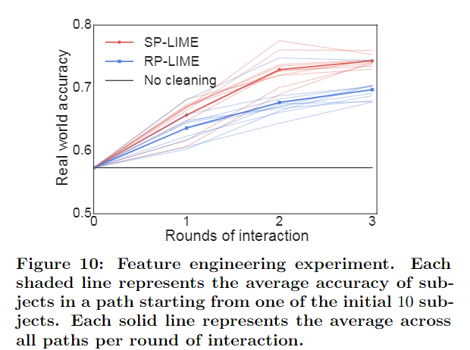
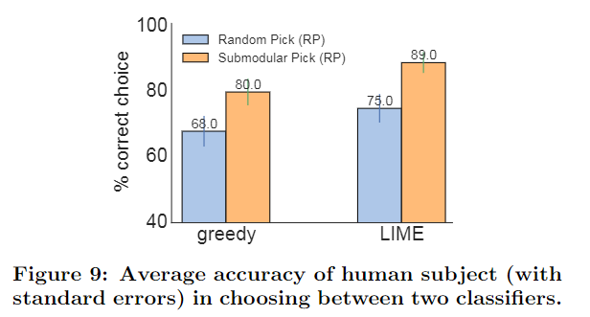
5. 用户实验
帮助人们选择正确的模型
帮助人们选择正确的特征

Slide 22
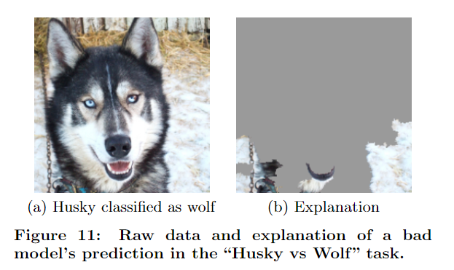
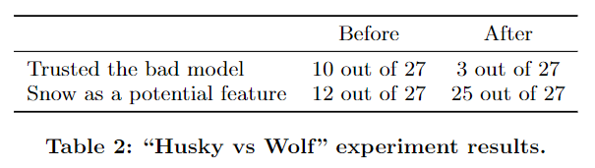
5. 用户实验
帮助人们选择正确的模型

Slide 23
总结
Summarization
缺点：
需要确定邻域范围；邻域范围不同，得到的局部可解释性模型可能会有很大的差别
解释的不稳定性。利用相同参数相同方法进行的重复解释，得到的结果可能完全不同
优点：
简单易懂

Slide 24
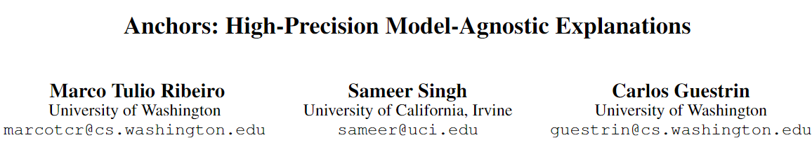
2
PART
TWO
Notes:
下面，我将从三个方面介绍本文提出的方法。

Slide 25
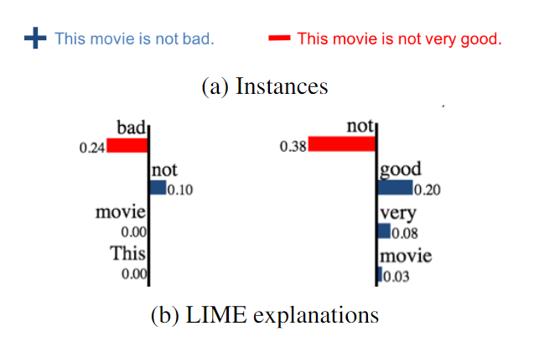
1. 动机
针对LIME的缺点：无法确定解释器在哪些范围内是可靠的。
如果人们把左边的解释应用到右边的句子，人们可能会倾向于认为not这个词会有积极的影响，但事实并非如此.
Notes:
虽然这两种解释都被计算得局部准确，但如果人们把左边的解释应用到右边的句子，人们可能会倾向于认为not这个词会有积极的影响，但事实并非如此。虽然这些解释提供了对模型的洞察，但它们的覆盖范围并不清楚，例如何时对情绪没有正面影响

Slide 26
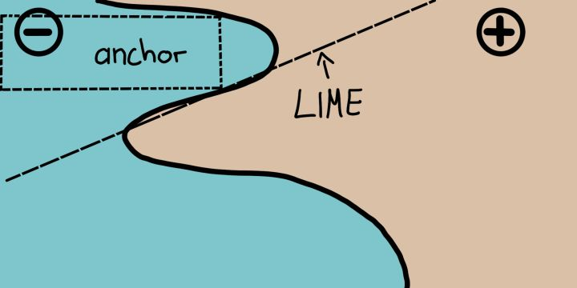
2. Anchors
总体思想：在特征里面找到一个最小的子集，只要任一实例出现这个特征子集，那么黑盒的预测结果就是相同的(IF-THEN规则)，与其他特征无关，这个子集就可以用作可解释性，也可以视作是该黑盒模型的锚点。

Slide 27
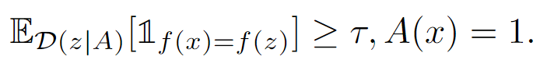
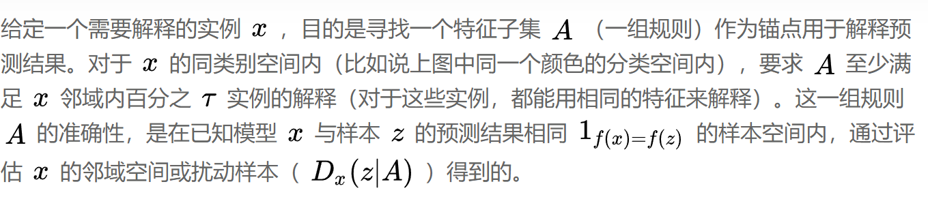
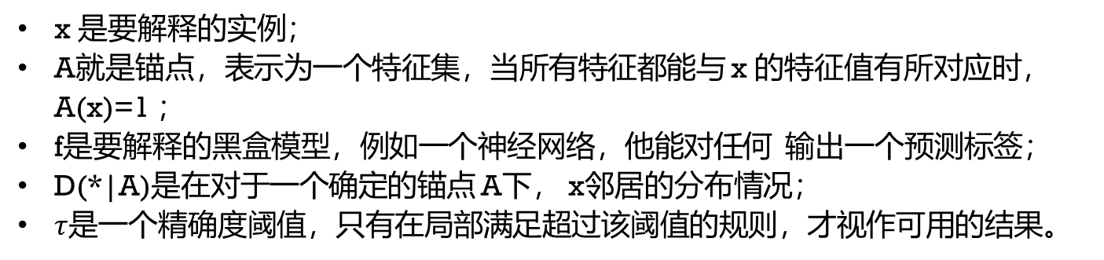
2. Anchors实例
做法：对于一个锚点（特征子集）A，其可以定义为：
x 是要解释的实例；
A就是锚点，表示为一个特征集，当所有特征都能与 x 的特征值有所对应时，A(x)=1 ；
f是要解释的黑盒模型，例如一个神经网络，他能对任何 输出一个预测标签；
D(*|A)是在对于一个确定的锚点 A下， x邻居的分布情况；
$τ$是一个精确度阈值，只有在局部满足超过该阈值的规则，才视作可用的结果。

Slide 28
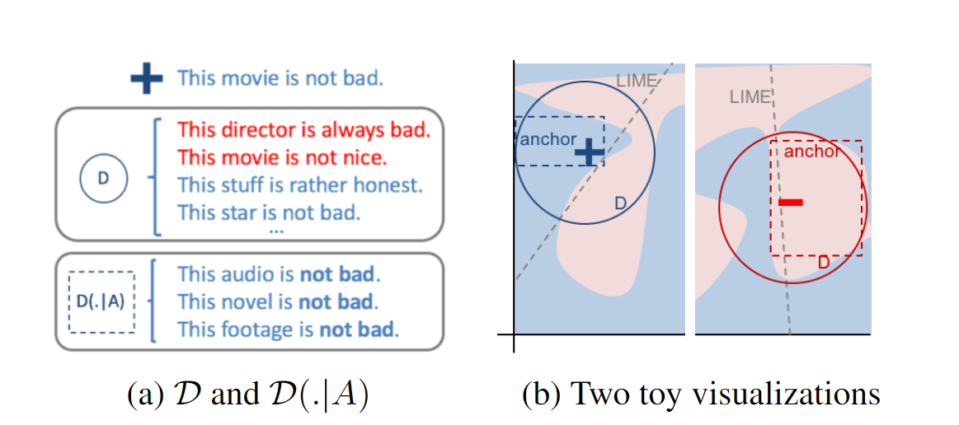
2. Anchors实例
一个简单的例子：文本分类

Slide 29
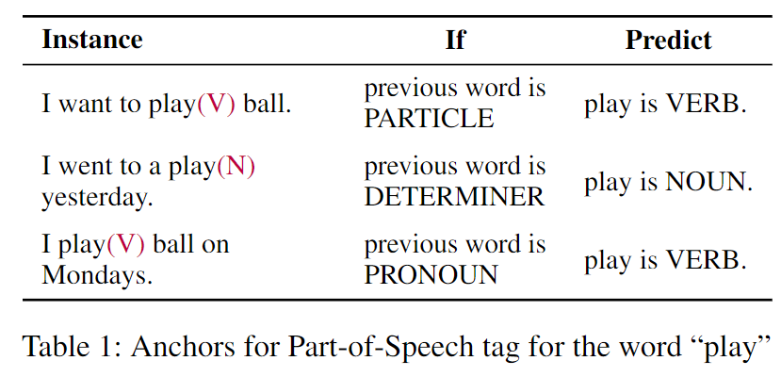
2. Anchors实例
更具体的例子：结构化预测

Slide 30
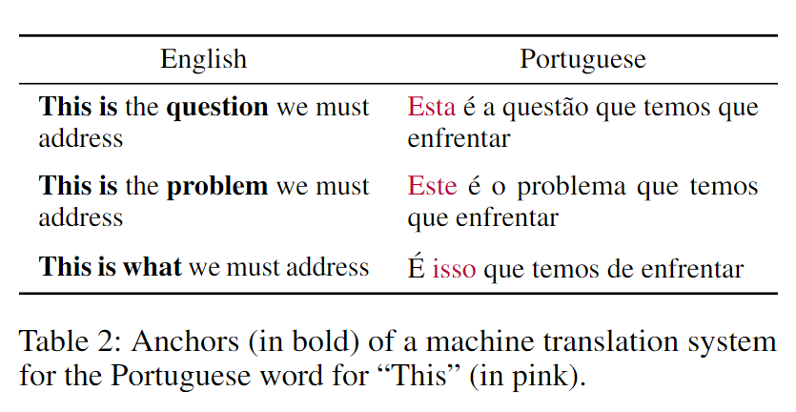
2. Anchors实例
更具体的例子：机器翻译（英语到葡萄牙语）

Slide 31
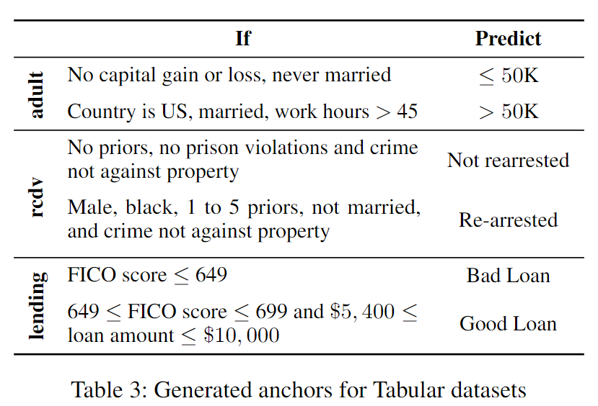
2. Anchors实例
更具体的例子：
Notes:
表格中数据的分类（分类和/或连续特征）是一种机器学习的流行应用。我们使用验证数据集来定义D，并通过将谓词固定在A中的其余部分中的谓词中来定义d，以及从d（z | a）中的样本。我们在表3中为3个数据集的平衡版本培训的400级渐变增强树的一些预测显示了锚点。锚点为这些模型提供了有价值的洞察力。Mari-Tal状态出现在许多不同的锚点中，用于预测一个人是否每年制造> $ 50k（成人数据集）。用于预测从监狱释放的个体的累犯（Schmidt和Witte 1988）（RCDV DataSet）预测核让的锚点，表明，如果用于保释决策，这一模型是不公平的，因为比赛和性别突出
为了预测Lending Club网站上的贷款是否会变成不良贷款，即延迟付款或违约(贷款数据集)，FICO评分在极端情况下是足够的，但在其他情况下考虑贷款金额。我们注意到这些不是详尽无遗的模型是复杂的，这些锚点解释了它们在部分输入空间上的行为，但不是全部。硬预测的锚(在特定的边界情况下)可能更长

Slide 32
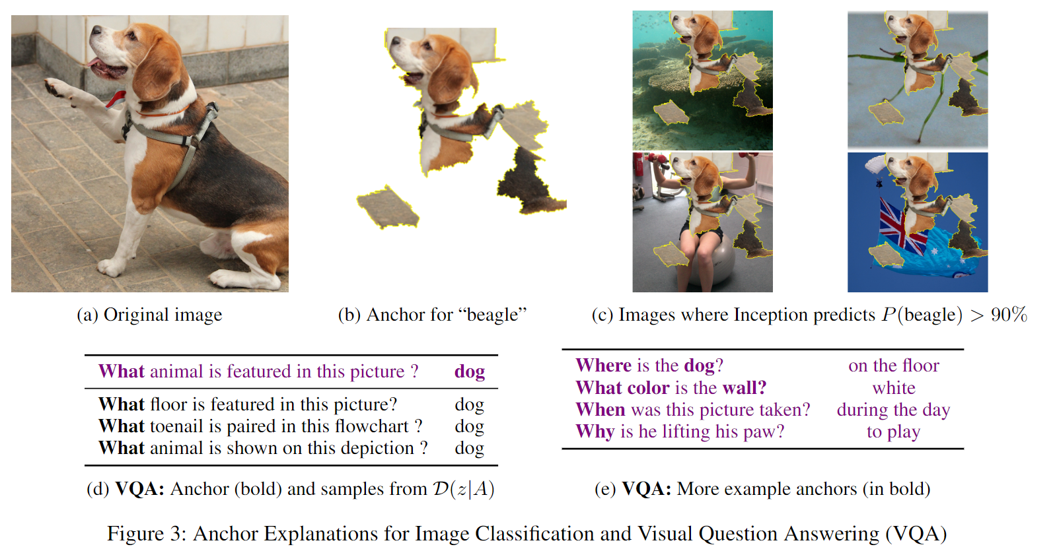
2. Anchors实例
更具体的例子：图片分类和视觉问答
Notes:
表格中数据的分类（分类和/或连续特征）是一种机器学习的流行应用。我们使用验证数据集来定义D，并通过将谓词固定在A中的其余部分中的谓词中来定义d，以及从d（z | a）中的样本。我们在表3中为3个数据集的平衡版本培训的400级渐变增强树的一些预测显示了锚点。锚点为这些模型提供了有价值的洞察力。Mari-Tal状态出现在许多不同的锚点中，用于预测一个人是否每年制造> $ 50k（成人数据集）。用于预测从监狱释放的个体的累犯（Schmidt和Witte 1988）（RCDV DataSet）预测核让的锚点，表明，如果用于保释决策，这一模型是不公平的，因为比赛和性别突出
为了预测Lending Club网站上的贷款是否会变成不良贷款，即延迟付款或违约(贷款数据集)，FICO评分在极端情况下是足够的，但在其他情况下考虑贷款金额。我们注意到这些不是详尽无遗的模型是复杂的，这些锚点解释了它们在部分输入空间上的行为，但不是全部。硬预测的锚(在特定的边界情况下)可能更长

Slide 33
2. Anchors实例
更具体的例子：图片分类和视觉问答
Notes:
表格中数据的分类（分类和/或连续特征）是一种机器学习的流行应用。我们使用验证数据集来定义D，并通过将谓词固定在A中的其余部分中的谓词中来定义d，以及从d（z | a）中的样本。我们在表3中为3个数据集的平衡版本培训的400级渐变增强树的一些预测显示了锚点。锚点为这些模型提供了有价值的洞察力。Mari-Tal状态出现在许多不同的锚点中，用于预测一个人是否每年制造> $ 50k（成人数据集）。用于预测从监狱释放的个体的累犯（Schmidt和Witte 1988）（RCDV DataSet）预测核让的锚点，表明，如果用于保释决策，这一模型是不公平的，因为比赛和性别突出
为了预测Lending Club网站上的贷款是否会变成不良贷款，即延迟付款或违约(贷款数据集)，FICO评分在极端情况下是足够的，但在其他情况下考虑贷款金额。我们注意到这些不是详尽无遗的模型是复杂的，这些锚点解释了它们在部分输入空间上的行为，但不是全部。硬预测的锚(在特定的边界情况下)可能更长

Slide 34
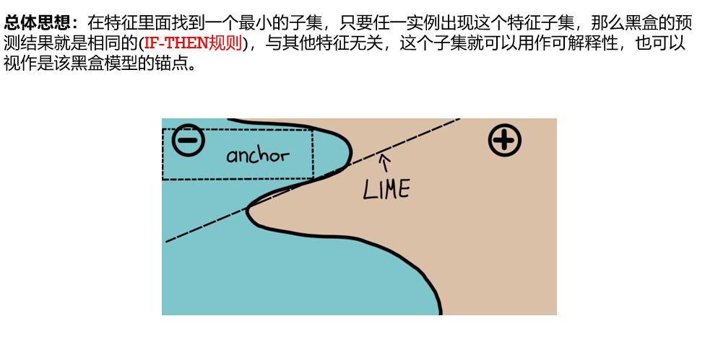
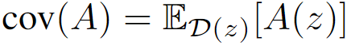
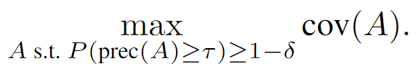
2. Anchors做法
如何找到锚点？
构造一个合适的锚点/规则集 是非常不容易的，因为他要求衡量所有样本空间内的实例，当这个空间是连续或者非常大的时候都是非常困难的。因此本文采用了一种概率性的定义方法，通过不断进行采样直到对解释精度达到比较高的水平:
找到一些规则，能尽可能大的描述模型的输入空间，也就是适用性更广，覆盖面更大。
覆盖范围定义：
最终优化的目标：

Slide 35
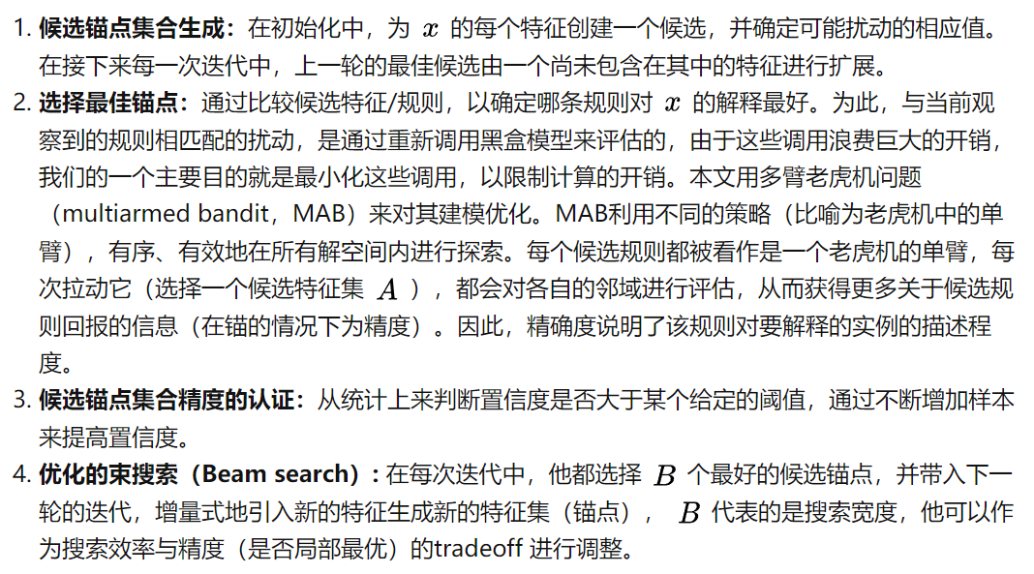
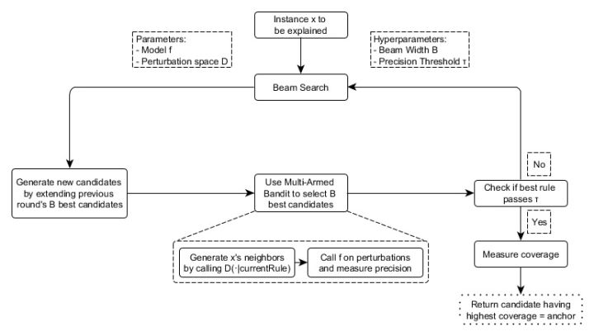
2. Anchors做法
如何找到锚点？

Slide 36
2. Anchors做法
如何找到锚点？

Slide 37
2. Anchors做法
如何找到锚点？

Slide 38
2. Anchors做法
如何找到锚点？

Slide 39
5. 用户模拟实验
4.1 实验设置
收入、犯罪、贷款
数据集：表格数据，（adult, rcdv 与 lending）
训练方法：GB、LR、NN
在训练集中训练模型、使用验证集训练解释器、在测试集中对解释器进行测试
Baseline：
LIME
Notes:
当模拟用户时，我们计算整个测试集的覆盖率(他们在看到解释后预测的实例的百分比)和精度(预测的百分比是正确的)。对于每个数据集、模型和解释类型，我们为验证数据中的每个实例的解释计算这些度量。当锚应用时模拟是清楚的。
然而，实际用户将如何使用LIME解释并不明显。理想情况下，他们应该只对接近的例子进行解释，但并不清楚距离函数和接近阈值应该是什么，或者用户是否根据需要计算距离。因此，在本节中，我们将模拟不同的行为，并在下一节中与实际用户进行研究。
在表4(左)中，我们展示了an- chor和LIME的平均精度，假设用户总是在不考虑距离的情况下应用LIME解释(我们称这样的用户为LIME -n，表示幼稚)。很明显，锚方法能够实现对所有数据集和模型的高平均精度的承诺
另一方面，如果用户天真地使用LIME，他们得到的精度水平相差很大。由于高精确度是可解释性的先决条件，所以如果应用线性解释产生的概率高于某个阈值(在距离上设置一个阈值会产生更糟糕的结果)，那么我们模拟一个用户，该用户只使用LIME进行预测，并将此用户称为LIME。
我们调整每个数据集/型号对的阈值，以便获得与测试集上的锚点的平均精度相同，因此覆盖范围是可比的。真正的用户将无法执行此调整，如（1）通过查看测试集，我们是“作弊”，（2）阈值的范围从67％到91％，通常具有巨大不同模型的相同数据集的变化。我们展示了表4（右）中锚杆和石灰-T的验证集解释的平均测试覆盖范围。在覆盖范围内没有明确的胜利者，因此表明即使有不可思议的调整阈值，石灰也无法倾斜锚。

Slide 40
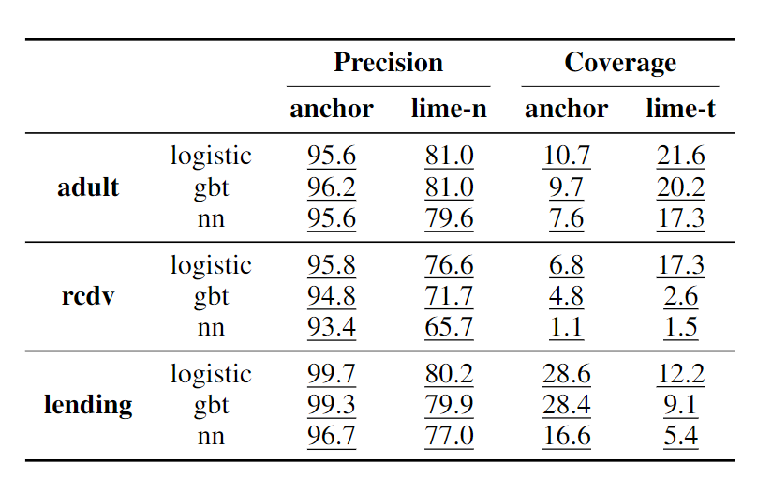
5. 用户模拟实验
直接将LIME用于其他实例
调优阈值，以实现与锚方法相同的精度
Notes:
当模拟用户时，我们计算整个测试集的覆盖率(他们在看到解释后预测的实例的百分比)和精度(预测的百分比是正确的)。对于每个数据集、模型和解释类型，我们为验证数据中的每个实例的解释计算这些度量。当锚应用时模拟是清楚的。
然而，实际用户将如何使用LIME解释并不明显。理想情况下，他们应该只对接近的例子进行解释，但并不清楚距离函数和接近阈值应该是什么，或者用户是否根据需要计算距离。因此，在本节中，我们将模拟不同的行为，并在下一节中与实际用户进行研究。
在表4(左)中，我们展示了an- chor和LIME的平均精度，假设用户总是在不考虑距离的情况下应用LIME解释(我们称这样的用户为LIME -n，表示幼稚)。很明显，锚方法能够实现对所有数据集和模型的高平均精度的承诺
另一方面，如果用户天真地使用LIME，他们得到的精度水平相差很大。由于高精确度是可解释性的先决条件，所以如果应用线性解释产生的概率高于某个阈值(在距离上设置一个阈值会产生更糟糕的结果)，那么我们模拟一个用户，该用户只使用LIME进行预测，并将此用户称为LIME。
我们调整每个数据集/型号对的阈值，以便获得与测试集上的锚点的平均精度相同，因此覆盖范围是可比的。真正的用户将无法执行此调整，如（1）通过查看测试集，我们是“作弊”，（2）阈值的范围从67％到91％，通常具有巨大不同模型的相同数据集的变化。我们展示了表4（右）中锚杆和石灰-T的验证集解释的平均测试覆盖范围。在覆盖范围内没有明确的胜利者，因此表明即使有不可思议的调整阈值，石灰也无法倾斜锚。

Slide 41
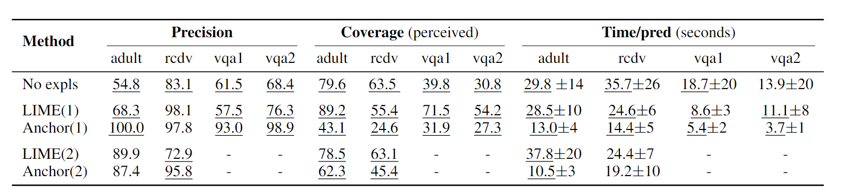
5. 用户实验
26个用户
回答后是正确的情况
回答“不知道”
答题耗时
不包含解释的10个实例
一个解释
两个解释
Notes:
表5的结果显示，LIME(1)是指经过一次LIME解释等之后的结果，使用锚的用户获得了很高的精度，除成人锚(2)外，所有组合锚的精度都在95%左右。在这两个数据集上，使用锚的用户的覆盖率随着第二个解释而增长。另一方面，LIME的精确度千差万别，对于VQA1来说，比没有解释更糟糕。在使用锚的时候，大多数预测都是正确的(精度很高)，而且在解释中没有包含实例的时候，知道应该选择“我不知道”。
相比之下，通过石灰或没有解释，用户认为他们可以更频繁地使他们能够更自信地预测，即使他们的精确度相当较低。此外，与线性解释相比，在所有数据集和任务中相比，较少的时间越来越少了解和使用锚点。在民意调查中，21/26的用户优先锚点和24/26表示，它们将更精确地与锚定;有趣的是，2位用户说他们更精确的石灰实际上与锚定更精确。
许多人评论说，应用锚比结合石灰解释的权重更容易，特别是在多重解释的情况下。他们也对自己的预测更有信心
用户研究证实了我们的假设:相对于线性解释，用户更容易理解锚解释的覆盖率，并实现对模型行为的高精度理解(通过在新实例上预测它来测量)。锚也更容易理解，并较少的努力应用，反映在他们的时代和质量反馈

Slide 42
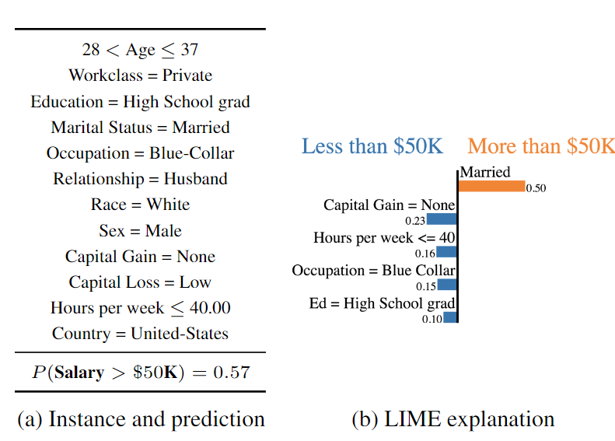
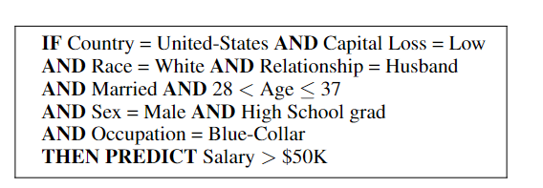
总结
Summarization
缺点1：过于复杂的规则集

Slide 43
总结
Summarization
缺点：
可能会出现过于复杂的规则集
规则之间可能出现冲突
参数较多：例如beam search 的宽度，扰动的方式等、
效率问题：依赖于黑盒模型本身的运行效率

Slide 44
Q&A

Slide 45

华东师范大学
THANKS FOR YOU
非常感谢您的聆听
2 0 2 . 0 3

